Slide 1
逻辑与计算机系统设计基础

Slide 2
1 逻辑代数的公理(5)、定理(8)、代入规则、反对偶规则
•将逻辑函数表达式F中所有的“·”变成“+”，“+”变成“·”；“0”变成“1”，“1”变成“0”；原变量变成反变量，反变量变成原变量。保持原函数中运算顺序不变，得到的新函数为原函数的反函数 。
若将逻辑函数表达式F中所有的“·”变成“+”,“+”变成“·”，“0”变成“1”，“1”变成“0”，并保持原函数中的运算顺序不变，则所得到的新的逻辑表达式称为函数F的对偶式，并记作F’

Slide 3
2.逻辑函数的表达形式
1)与-或”表达式
2)“或-与”表达式
3)标准“与 - 或”表达式
最大项、最小项的概念及性质
4)标准“或 -与”表达式
= ∏M(1,5,7)
5)代数转换法求标准“与-或” 式的一般步骤
反复使用X=X(Y+Y) 将表达式中所有非最小项的“与项”扩展成最小项；
6)代数转换法求标准“或-与”式的一般步骤
(1)将函数表达式转换成一般“或-与”表达式；
(2)反复用 把表达式中所有非最大项的“或项”扩展成最大项。

Slide 4
3.逻辑函数化简
代数化简法
关注“或-与”表达式化简的常用方法
•必要时采用两次对偶法：
(1)求函数F求对偶，得到“与-或”表达式F’
(2)求出F’的最简“与-或”表达式
(3)对F’再次求对偶,即可得到F的最简“或-与”表达式。
如何判断已经达到最简是一个难题！

Slide 5
4.数据表示 （第三章）
1.校验码的特性：无错结论和有错结论是否可信的问题
2.CRC校验
3.定点数与IEEE 754互换及异常运算结果分析

Slide 6
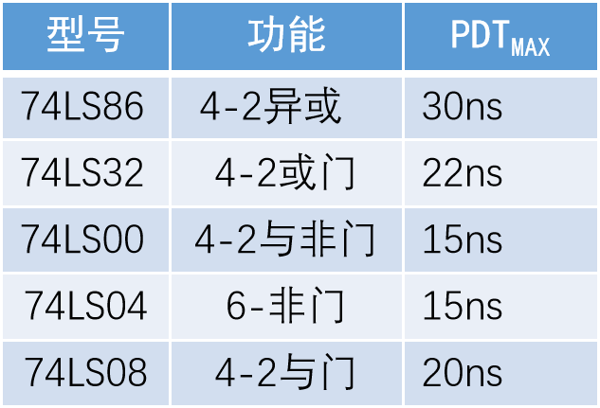
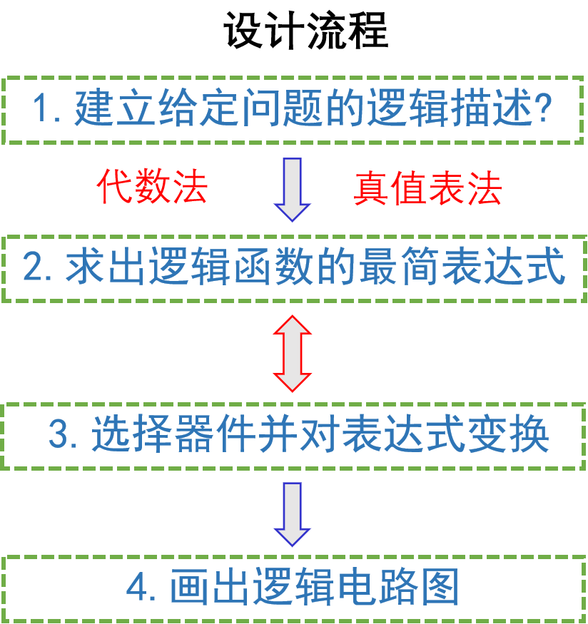
5.组合逻辑电路设计--第四章
1.组合逻辑电路分析-- 功能与时间特性
2.设计工具、设计方法(含迭代设计)
涉及无关项的问题设计-- 比如 余3码等（如果要利用无关项化简，必须确保没有错误输入）
3.竞争与险像

Slide 7
6. 运算方法与运算器-- 第五章
1.运算方法：定点数加、减、乘、除；浮点数加、减运算方法(一般表示)
2.定点运算溢出检测
3.定点运算设计

Slide 8
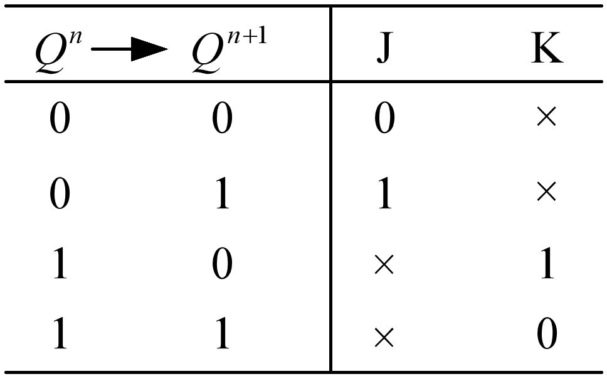
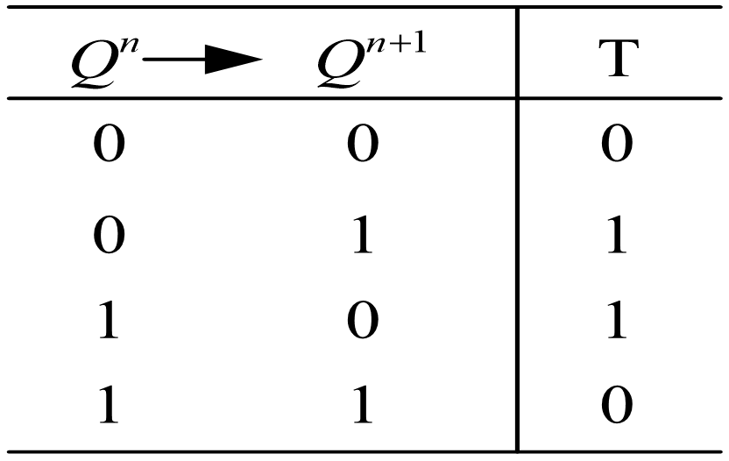
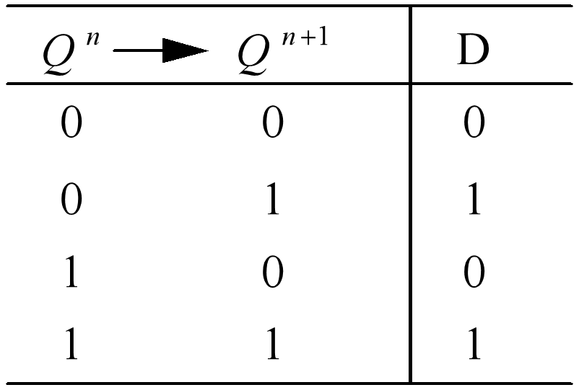
7. 同步时序电路-- 第六章
1.常用触发器的功能--激励表

Slide 9
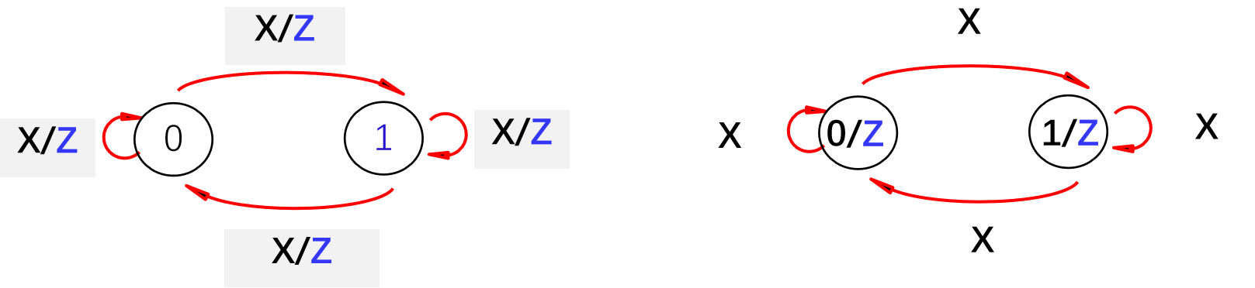
1)写出输出函数和激励函数表达式
7. 同步时序电路-- 第六章
2)写出输出函数和激励函数表达式
2.同步时序电路分析-- 工具、方法
3)作出状态表和状态图
注意Mealy Moore型电路的区别

Slide 10
7. 同步时序电路-- 第六章
3.同步时序电路设计-- 工具、方法
1)逻辑抽象，得出电路的状态转换图或状态转换表
(1)进行逻辑定义
（2)状态化简
►注意选定的电路类型
►原始状态图设计是关键
►重点考查码表状态及1001序列检测电路
（3)状态分配及编码
（4)选定触发器的类型设计电路
（5)电路分析检查

Slide 11
8. 存储系统-- 第七章
1.存储系统层次结构及其工作原理-- 局部性原理及其相关例题分析
2.存储容量与地址线的关系（注意区分SRAM-DRAM）
3.整数边界存放、大小端存放
4.存储器扩展--含非连续地址空间的扩展(留有保留区、不同地址区域存储器类型不同等特殊情况)
5.Cache
6.虚拟存储器

Slide 12
9. 指令系统-- 第八章
1.指令格式与寻址方式 ---尤其是不同寻址方式的特点
2.指令格式设计 -- 含操作码字段扩展
3.了解RISC的特点

Slide 13
10. 中央处理器-- 第九章
1.CPU设计

